Slide 1
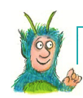
Lektion 10
Lesson 10
Welcher
Tag
ist heute?
Heute ist...

Slide 2

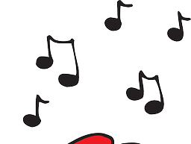
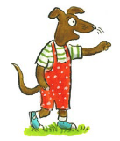
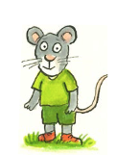
Klassenspaziergang
Walk around, dance to the music,
freeze when it stops,
find a partner
and start the conversation!

Slide 3


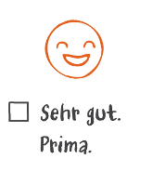







Hallo! Wie geht’s?
Hallo …! Wie geht‘s?
Hi …! Mir geht‘s ... Und dir?
Mir geht es ...

Slide 4
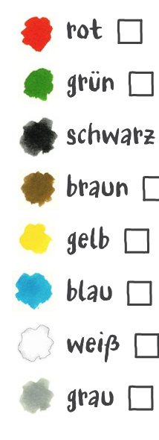






Was ist deine Lieblingsfarbe?
Was ist deine Lieblingsfarbe?
Meine Lieblingsfarbe ist … Und deine?
Meine Lieblingsfarbe ist ...

Slide 5

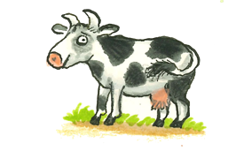
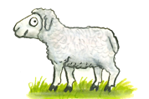
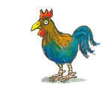
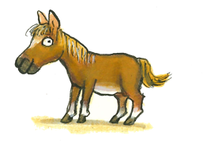
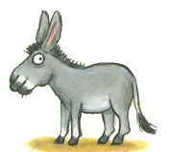

Was ist dein Lieblingstier?
das
Küken
die
Kuh
das
Schaf
Was ist dein Lieblingstier?
das
Pferd
Mein Lieblingstier
ist …
Und deins?
der
Hahn
Mein Lieblingstier ist ...
der
Esel
das
Schwein

Slide 6
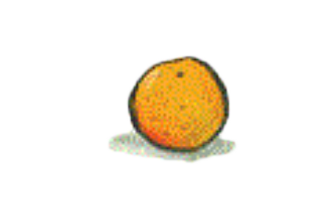

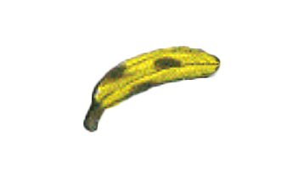
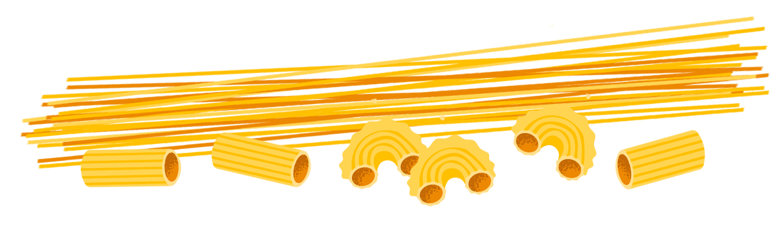


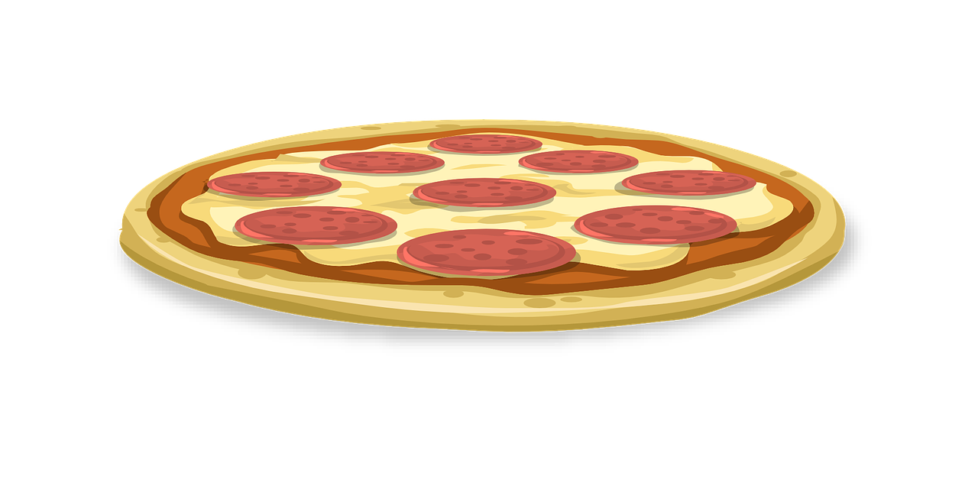

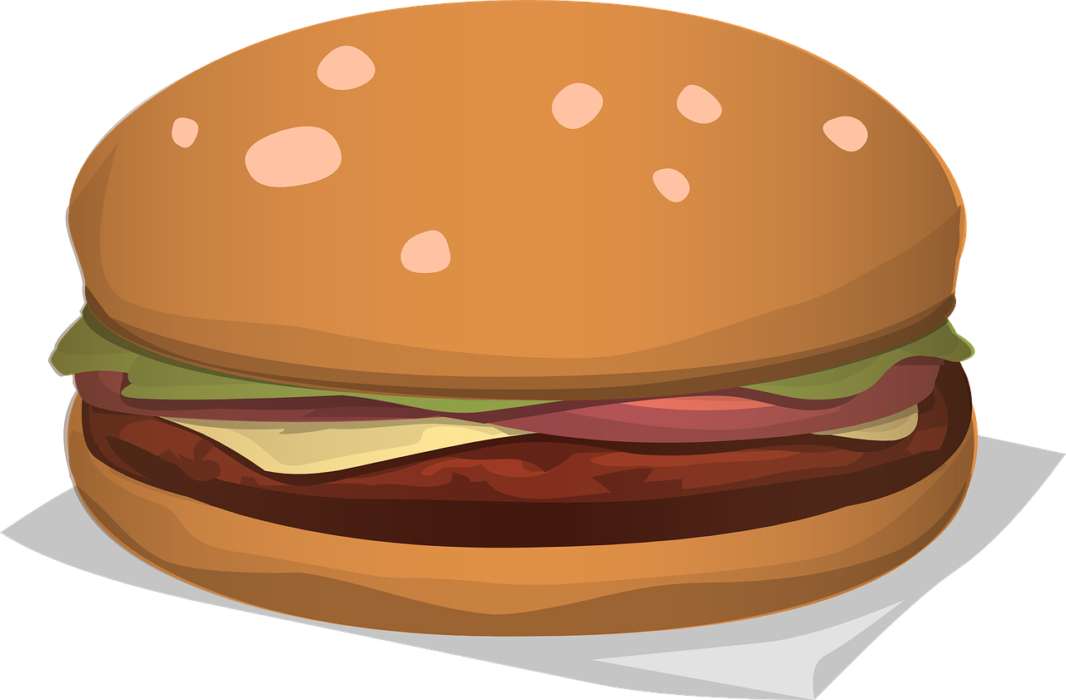
Was ist dein Lieblingsessen?
Was ist dein Lieblingsessen?
Mein Lieblingsessen ist … Und deins?
Mein Lieblingsessen ist ...

Slide 7
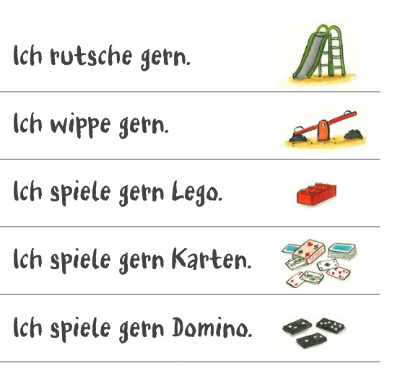
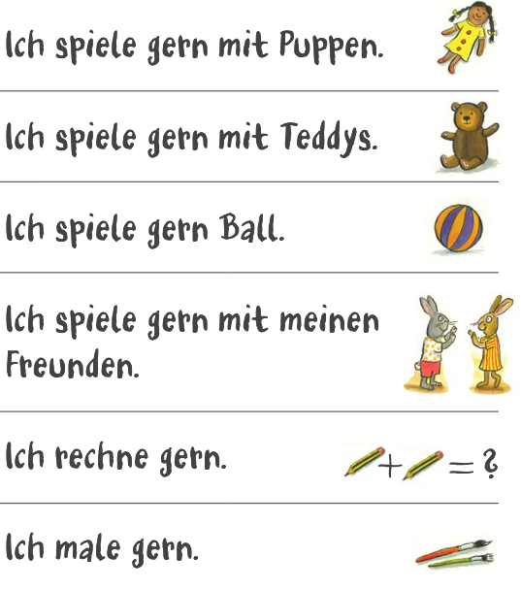
Was machst du gern?
Was machst du gern?
Ich … gern …
Und du?
Ich ... gern ...

Slide 8
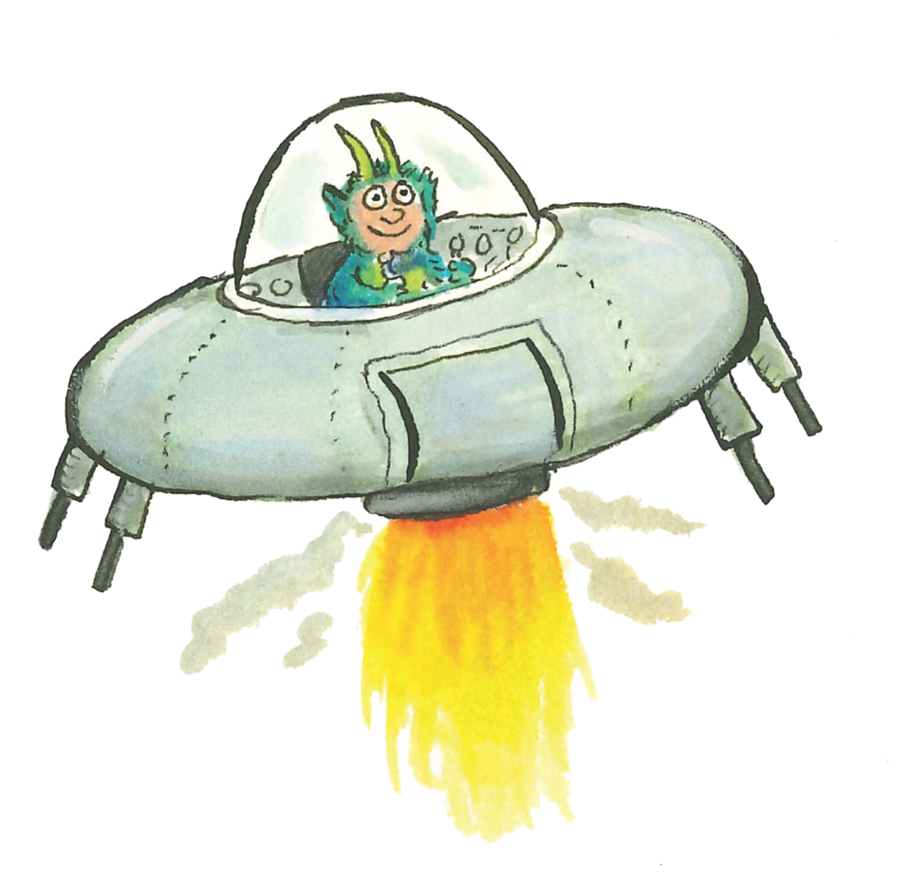
Wuschel fliegt heute nach Hause.

Slide 9
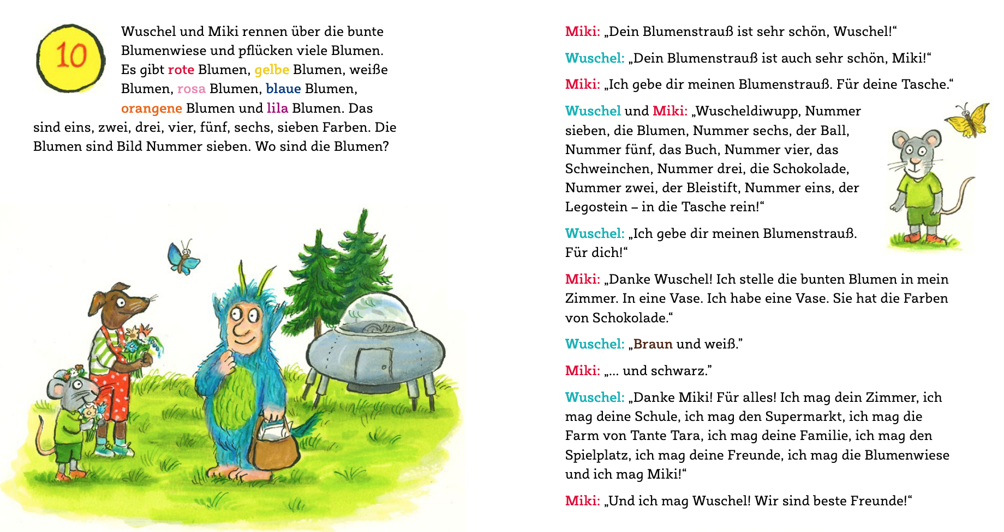

Slide 10
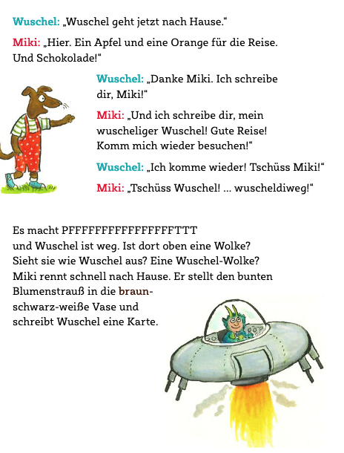
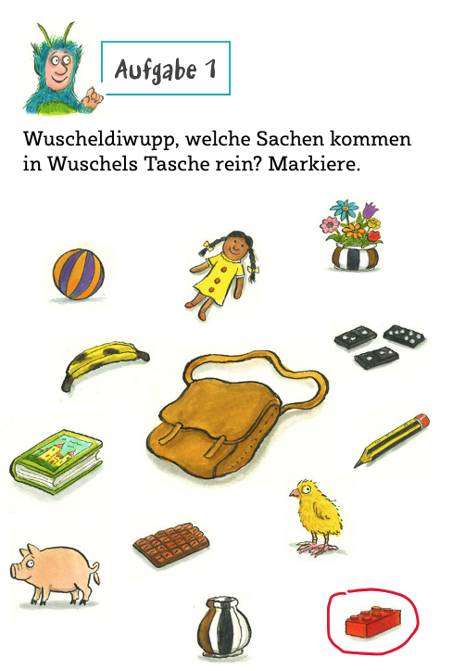

Slide 11
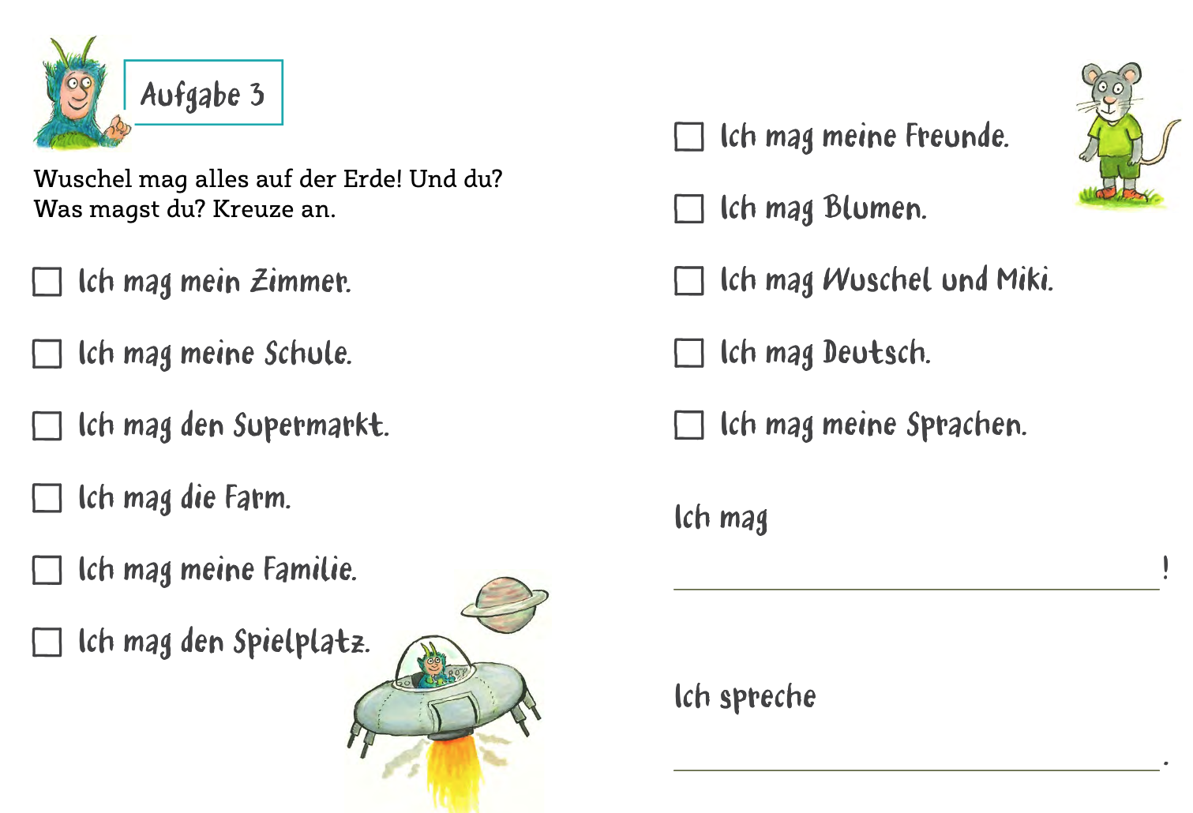

Slide 12
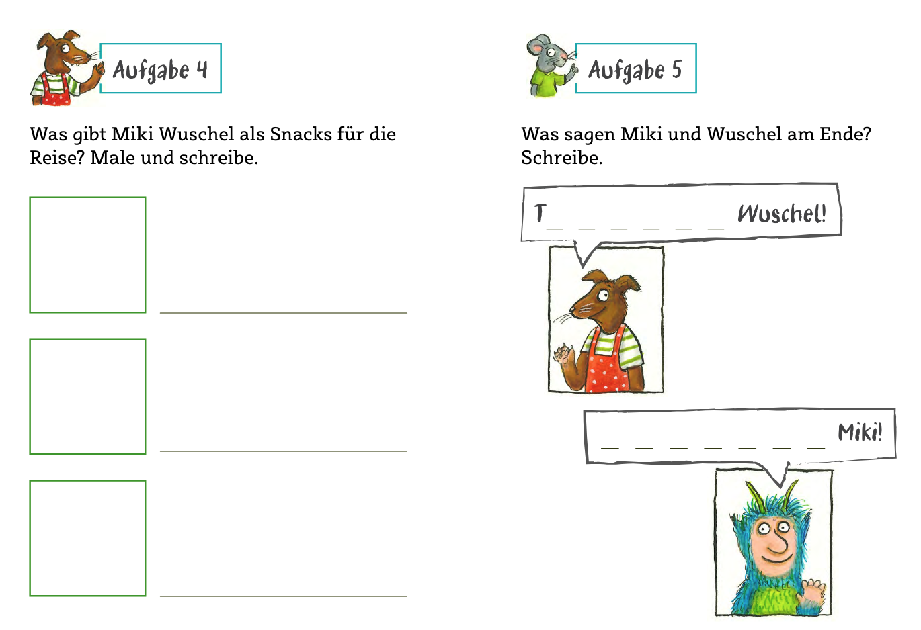

Slide 13
Wir lernen an Stationen.

Slide 14
Wir lernen an Stationen.
die Farben
die Zahlen
0, 1, 2, 3, 4, 5, 6, 7, 8, 9
die Wochentage
Donnerstag
Freitag
Montag
Dienstag
Mittwoch
Samstag
Sonntag

Slide 15
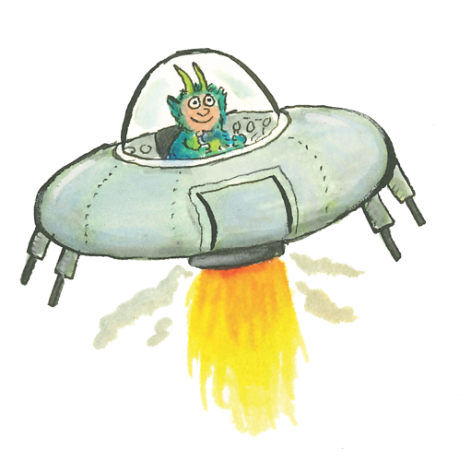
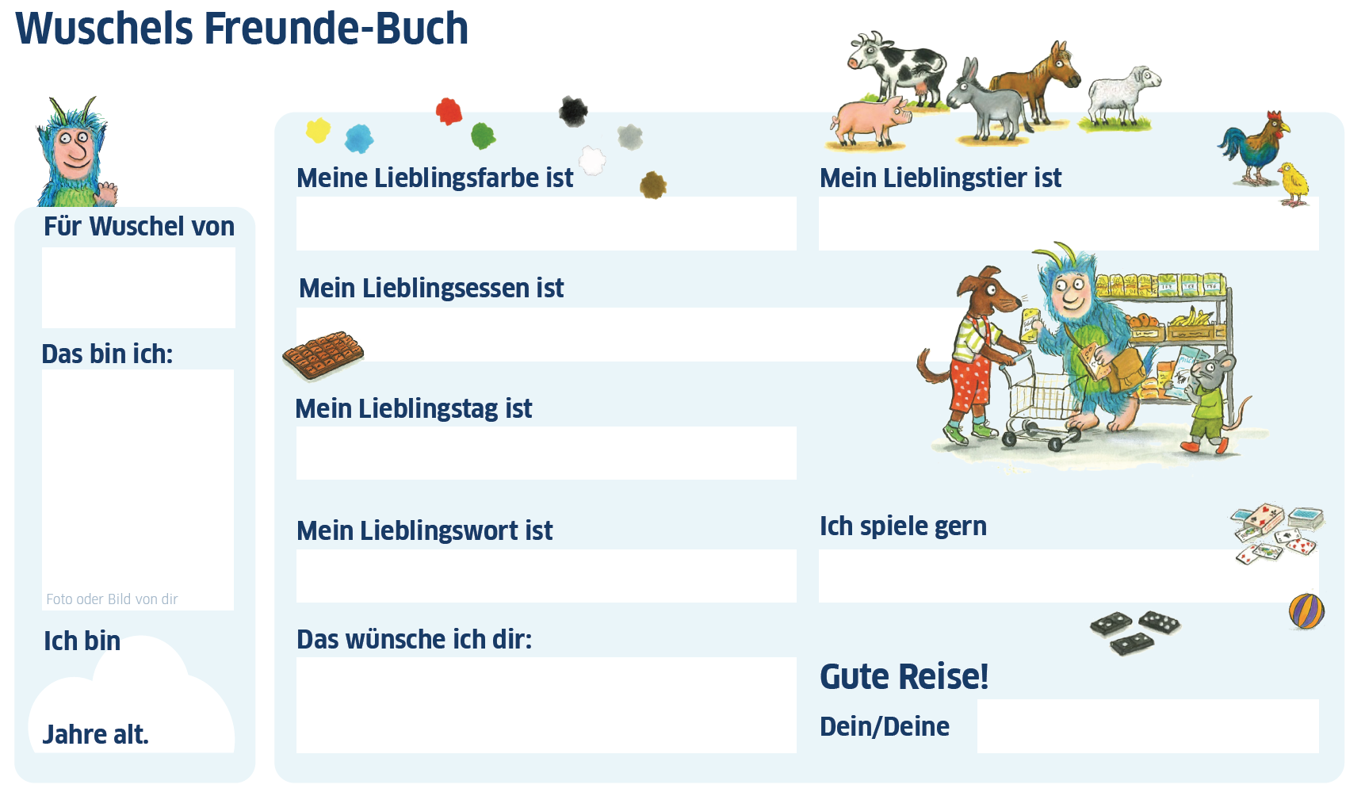
Wuschel fliegt nach Hause.
Wir schreiben in Wuschels Freunde-Buch.

Slide 16
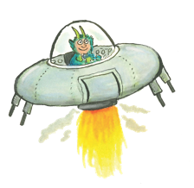

Wir schreiben in Wuschels Freunde-Buch.

Slide 17
You can now…
…write in a memory book.

Slide 18
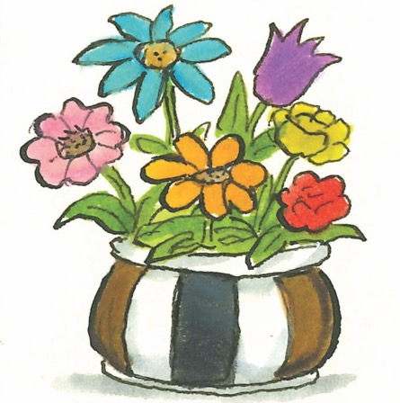
Gratulation!
Tschüss!

